Slide 1
The 4Cs: Kreativnost, Kritičko razmišljanje, Komunikacija i Kolaboracija
Firenca 22.8. - 26.8. 2022.

Slide 2
4 C vještine 21. stoljeća su:
Kritičko razmišljanje je praksa rješavanja problema
Kreativnost je praksa razmišljanja izvan okvira.
Suradnja zajednički rad za postizanje zajedničkog cilja.
Komunikacija prenošenje ideja

Slide 3
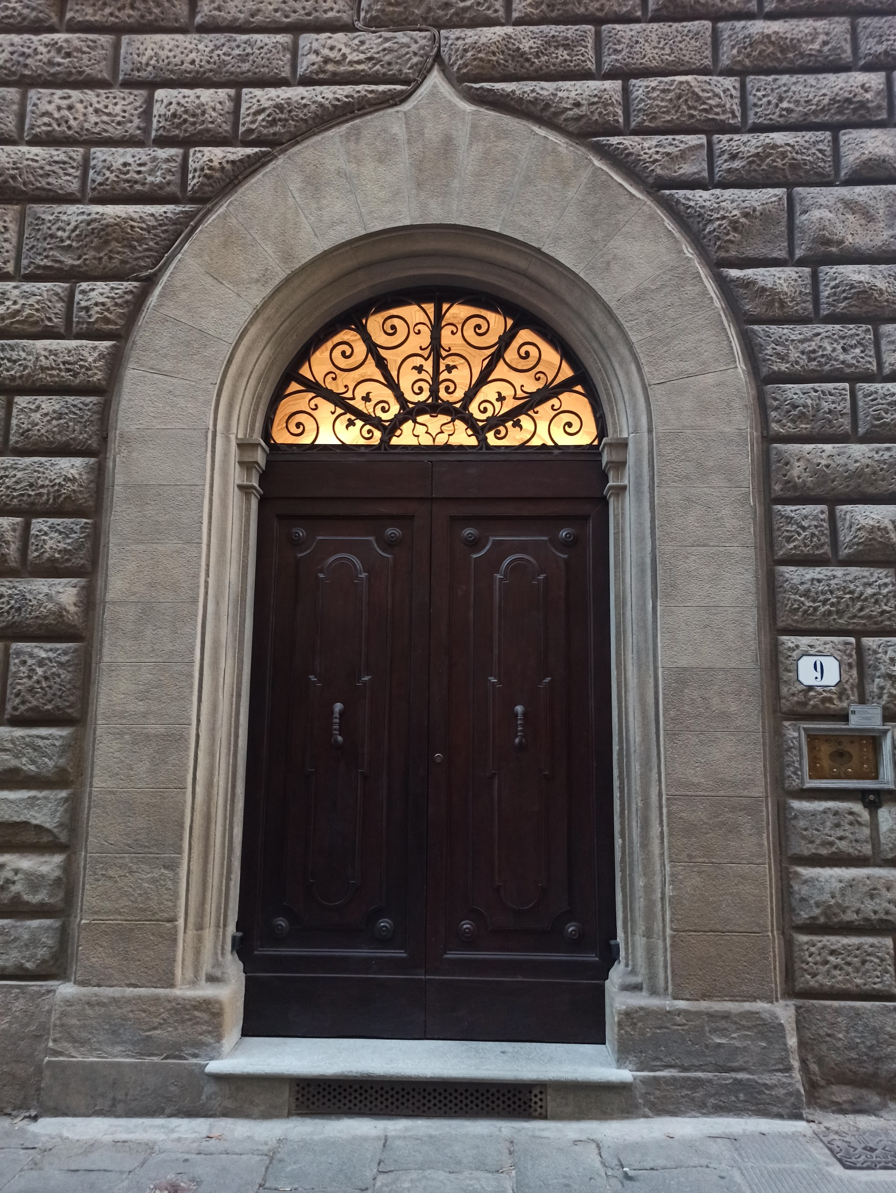
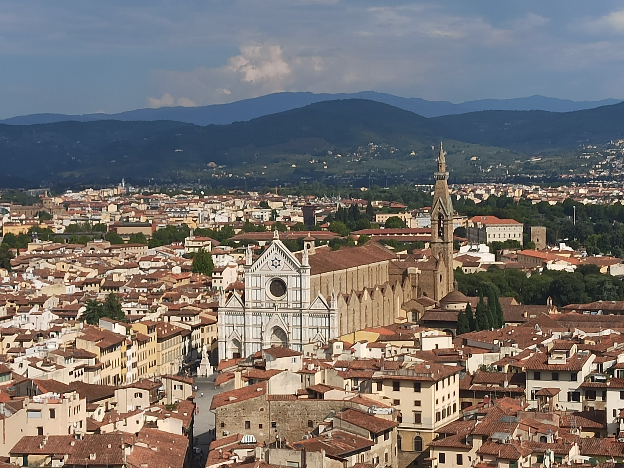
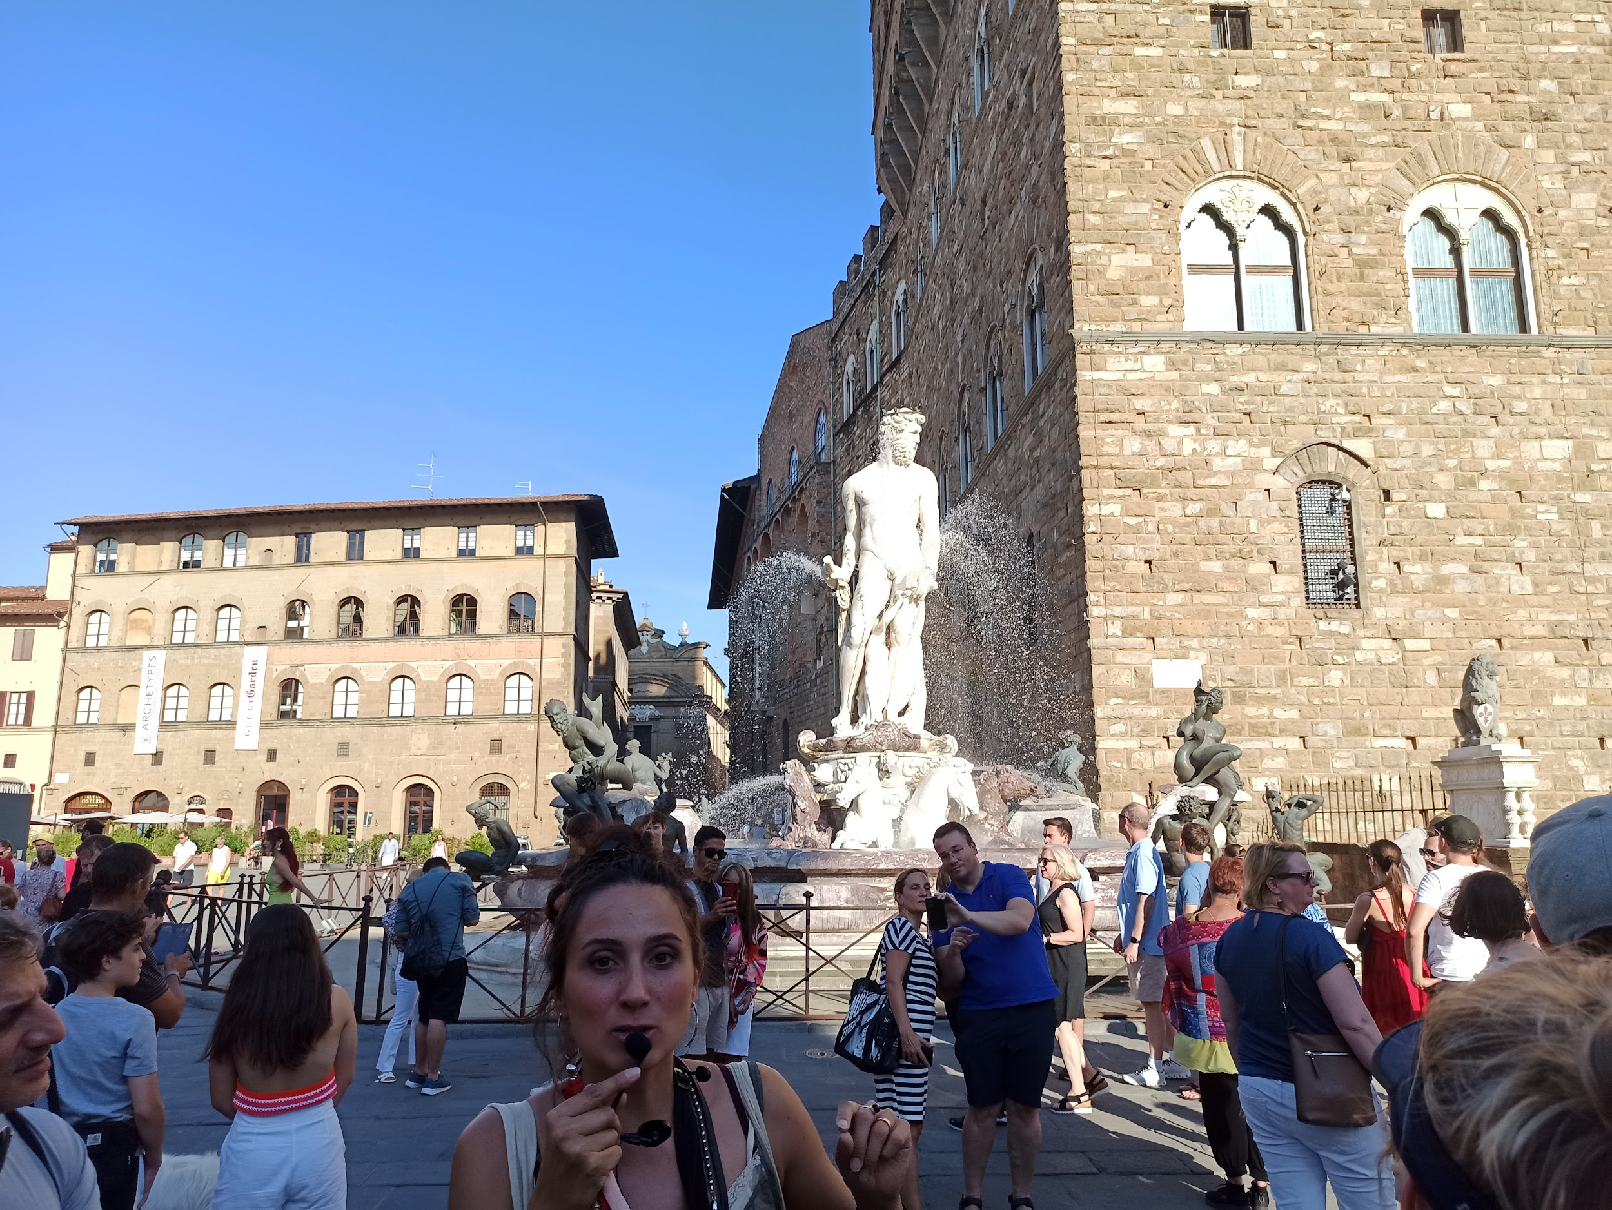
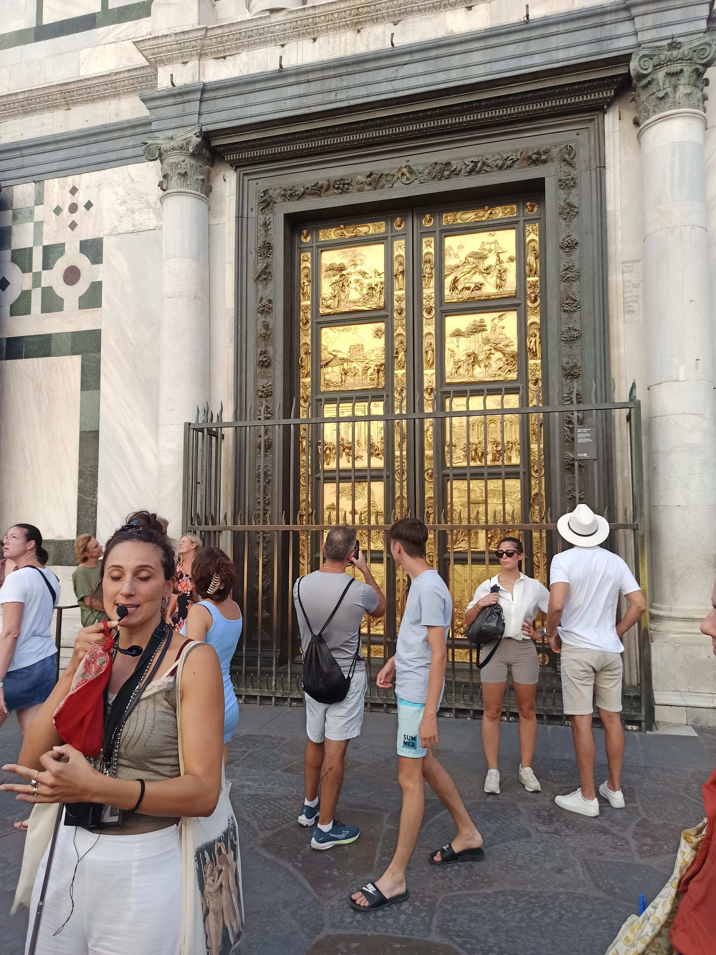
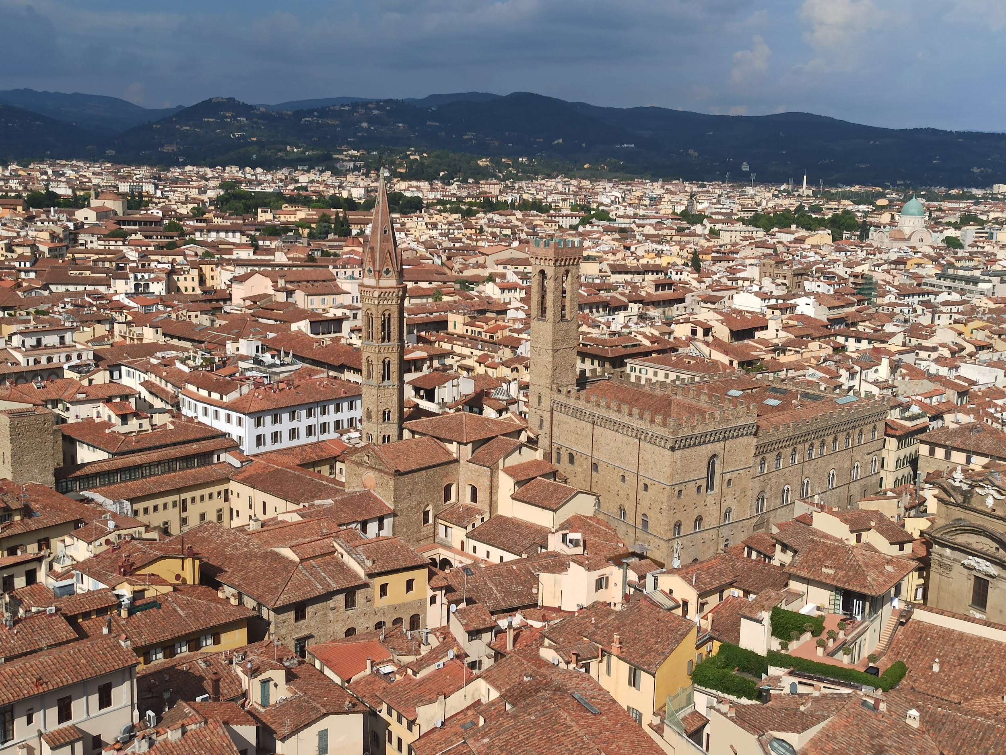
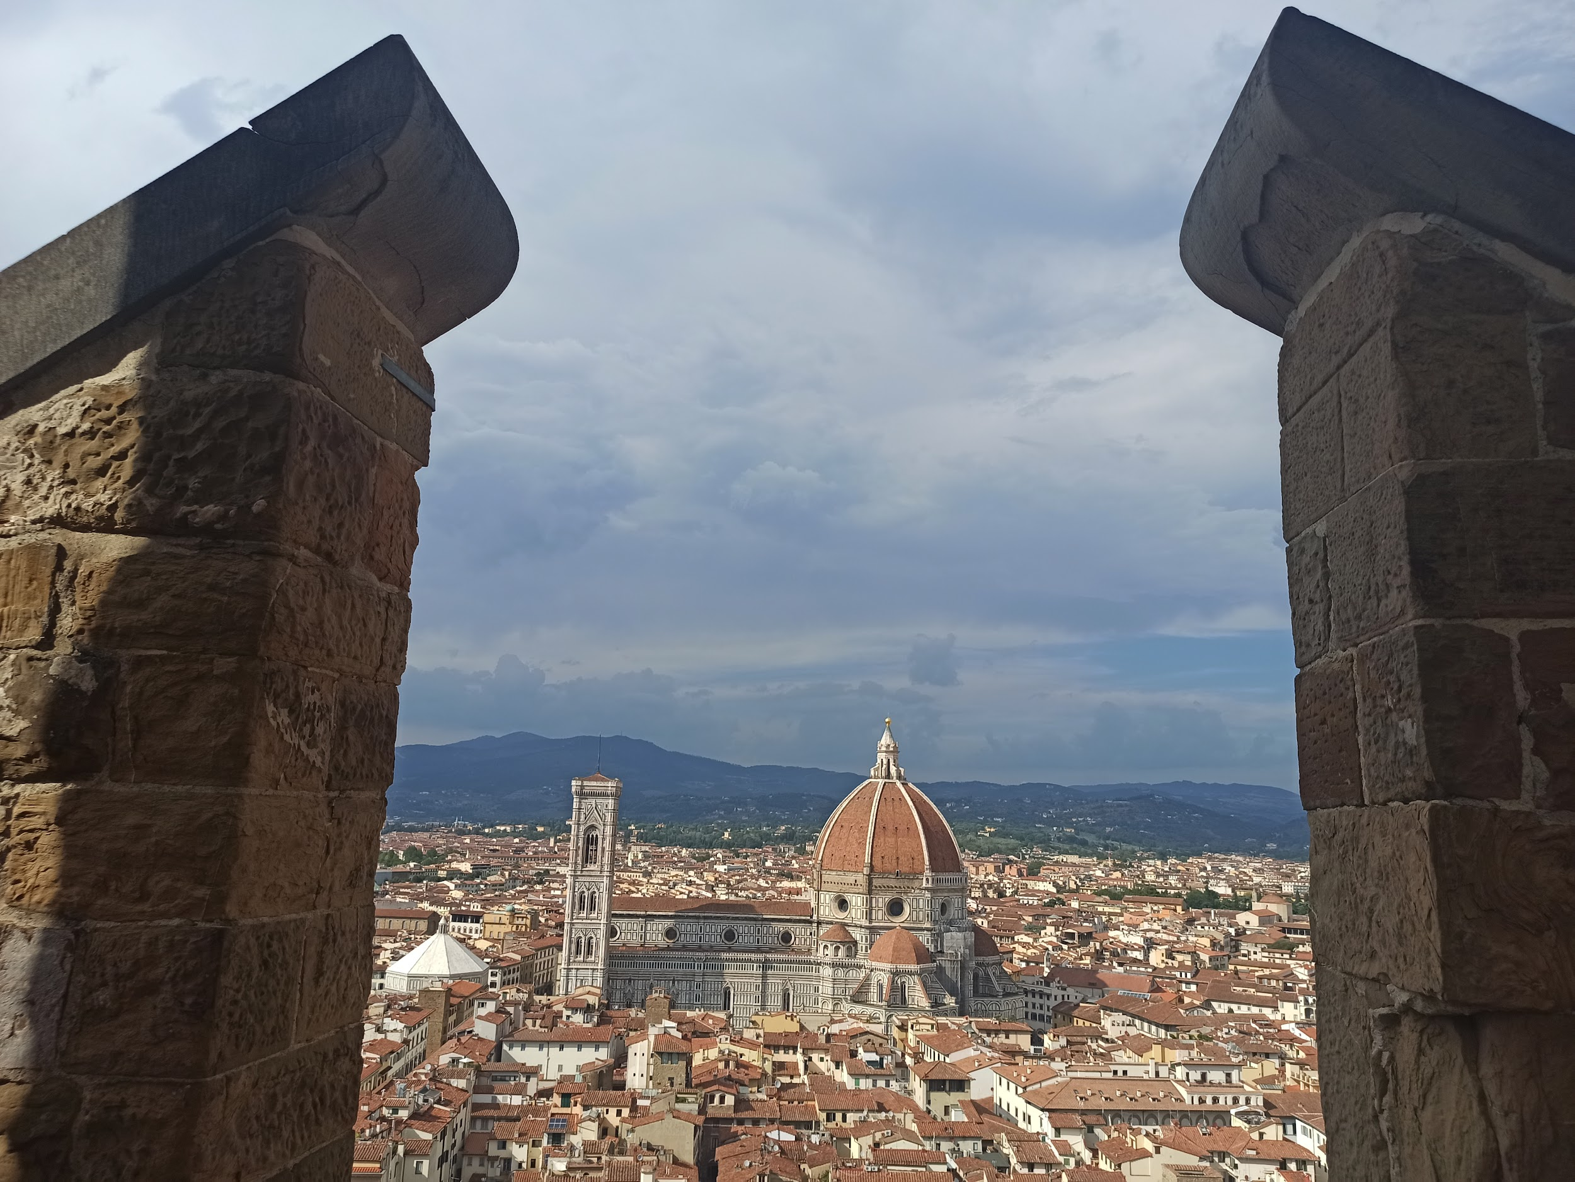
Firenca

Slide 4
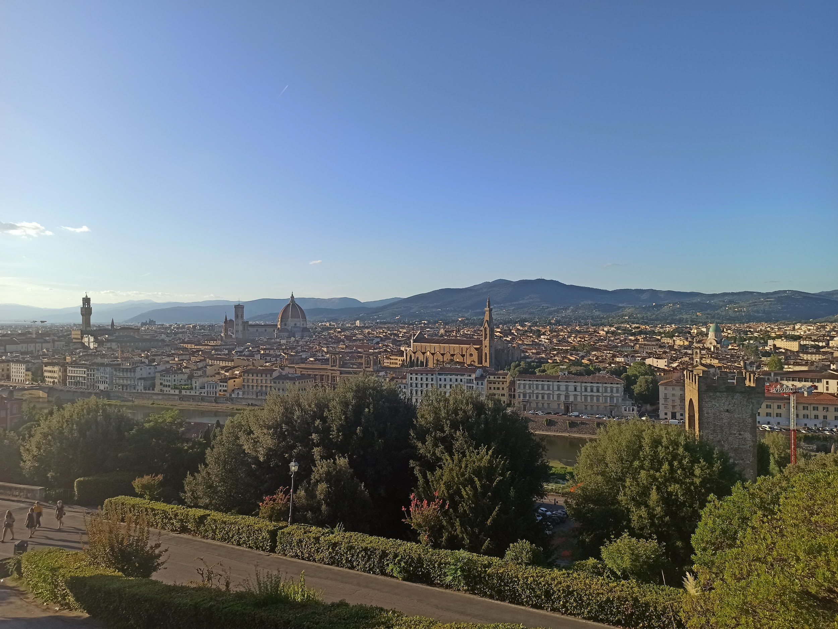
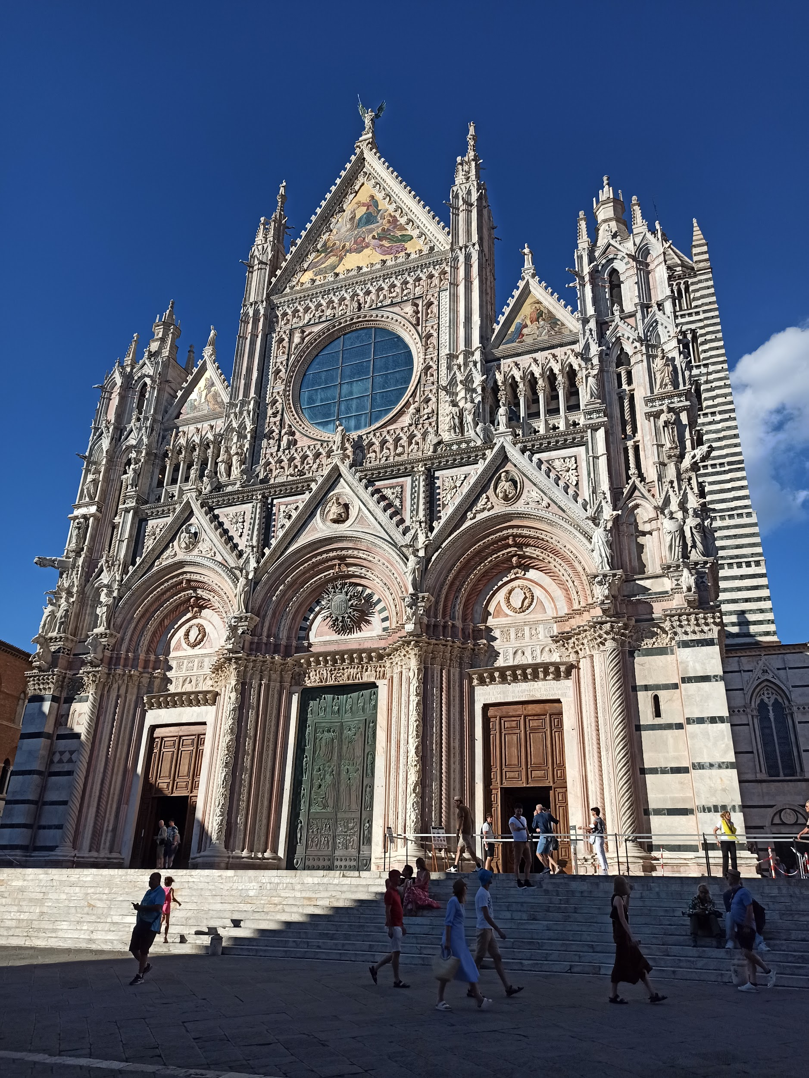
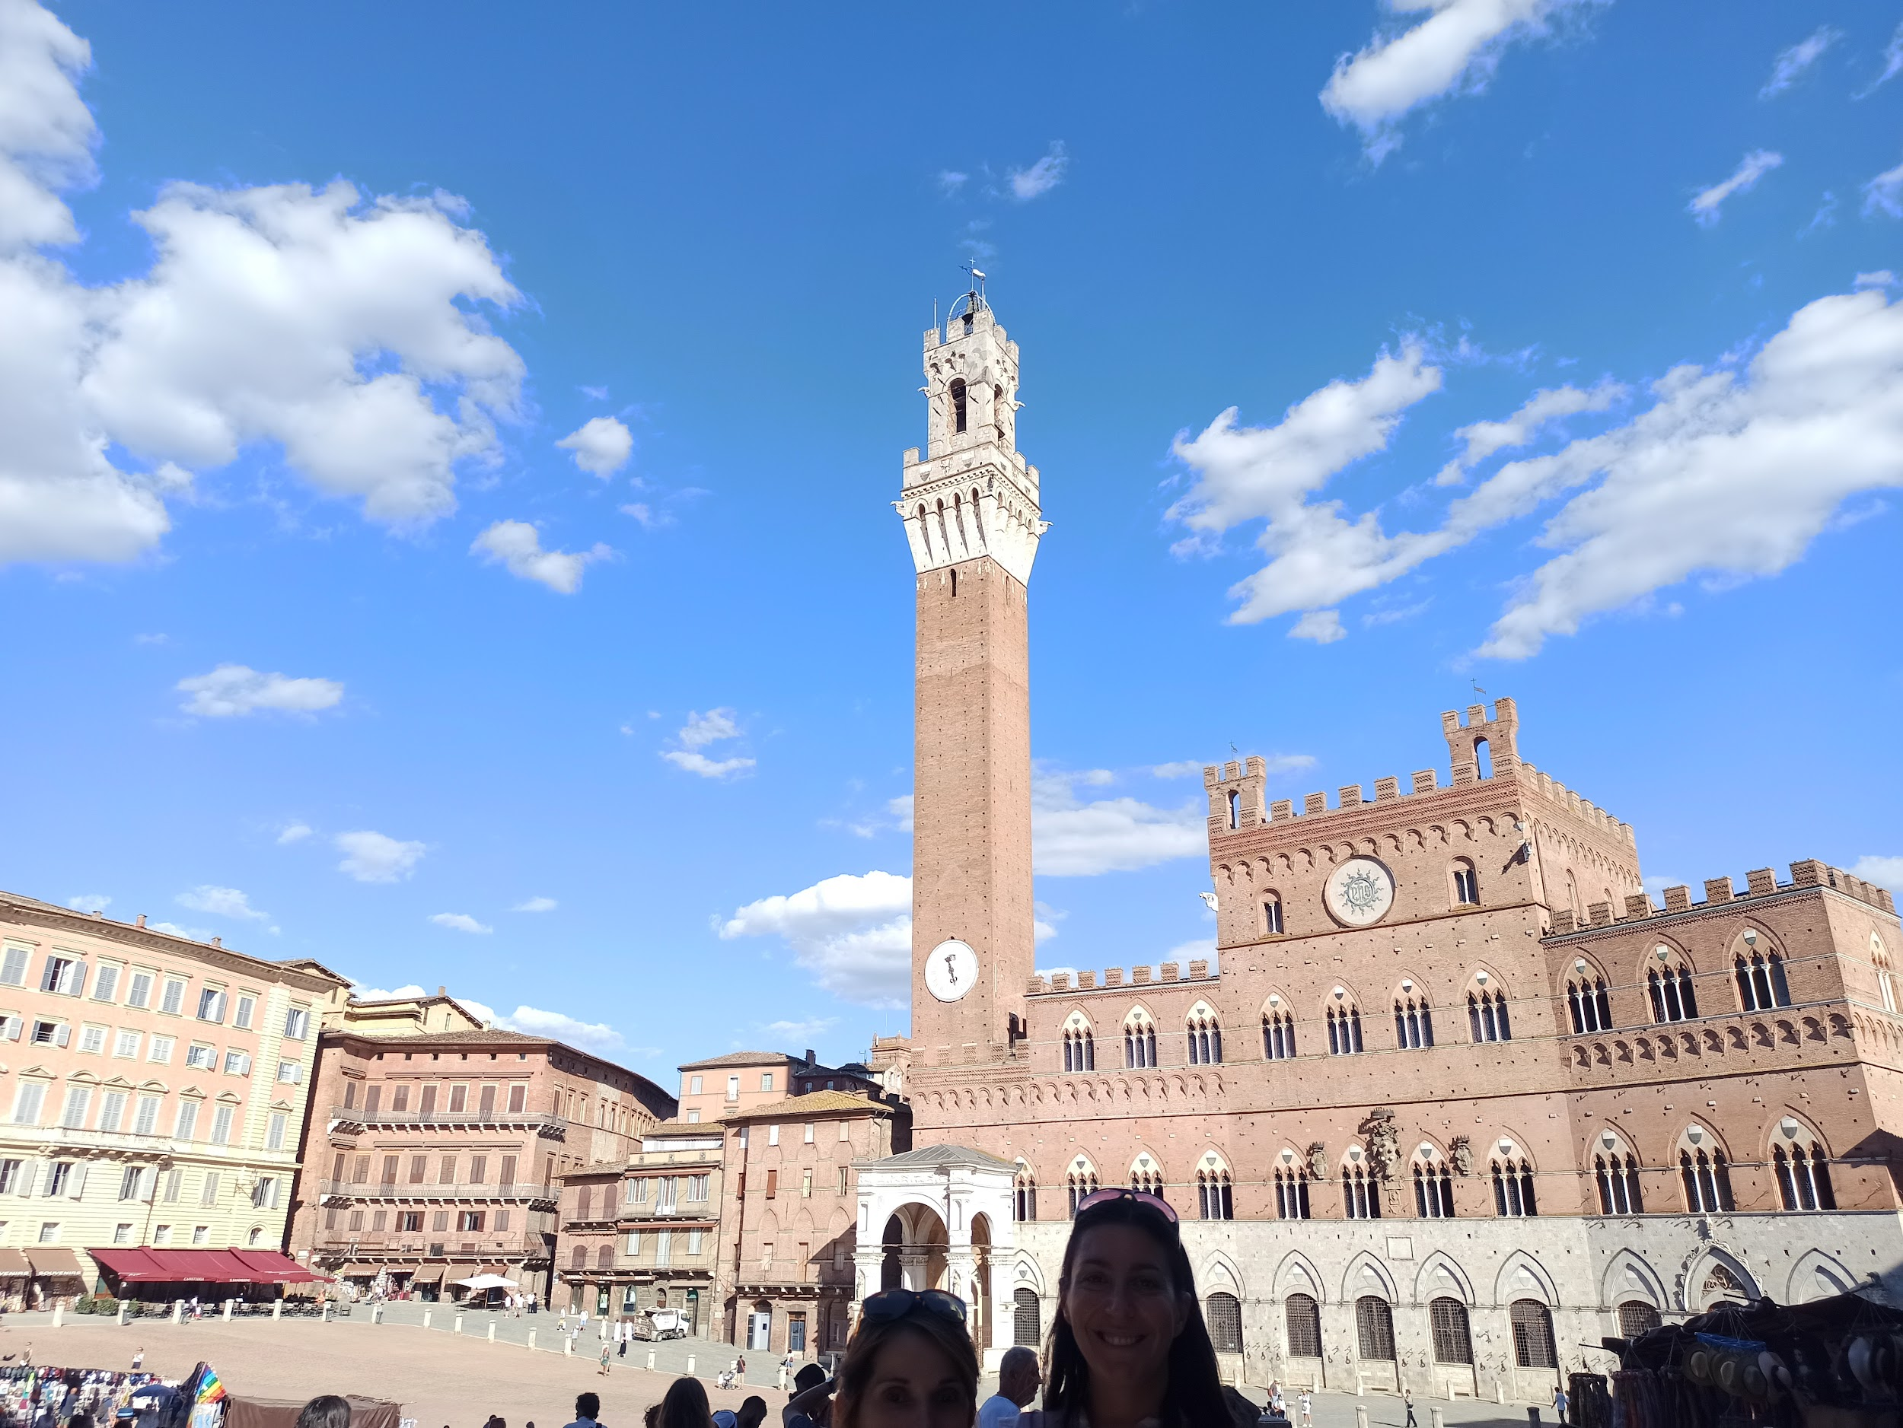

Slide 5
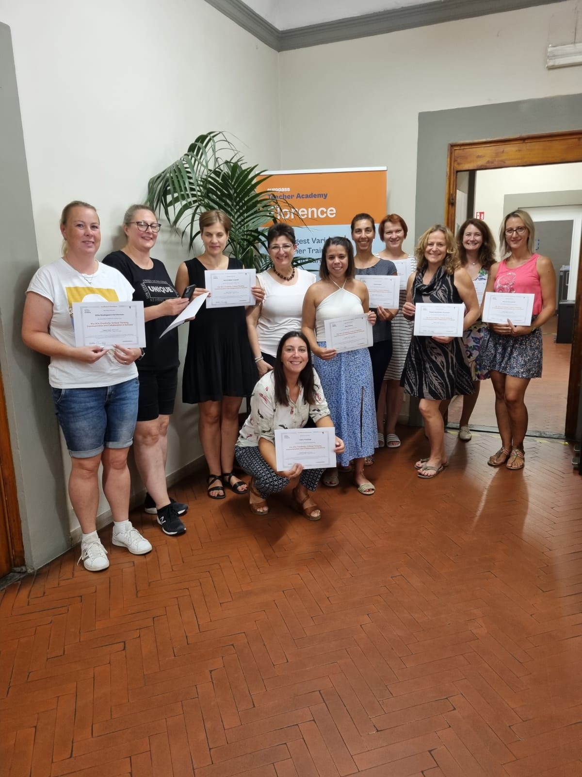
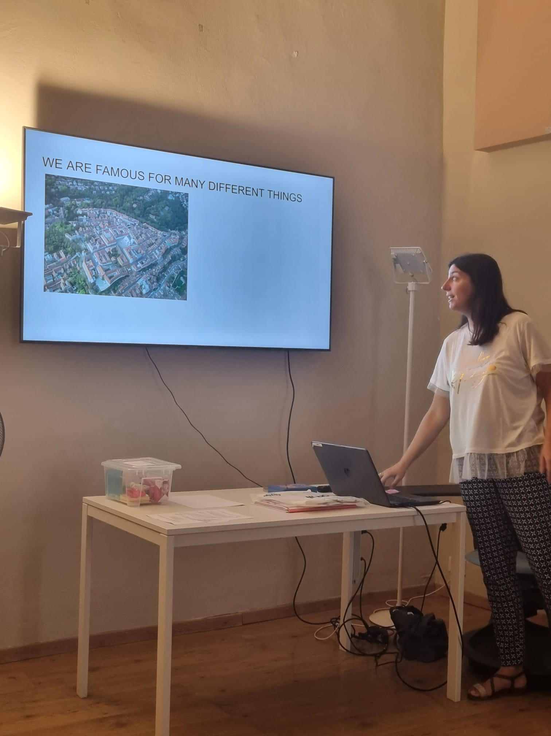
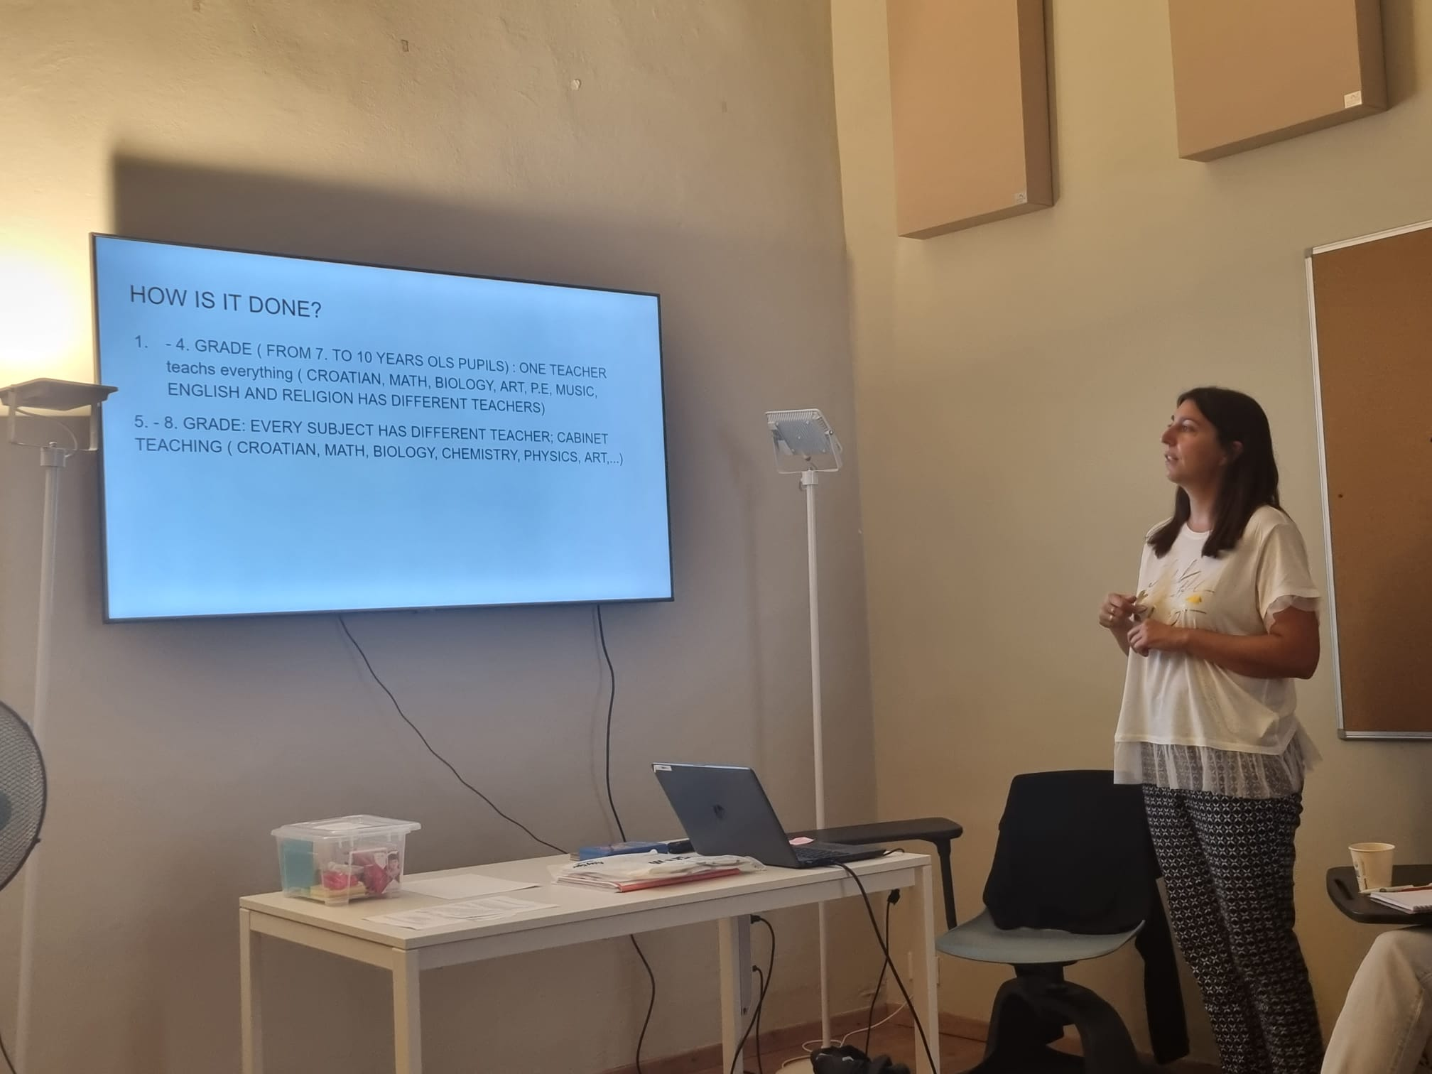
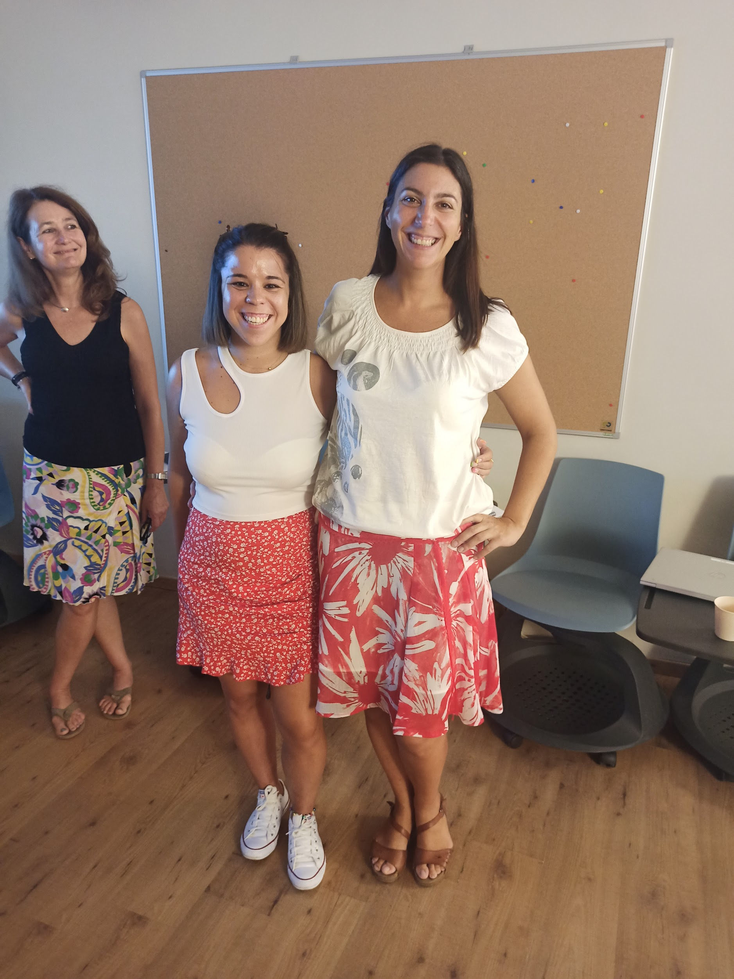
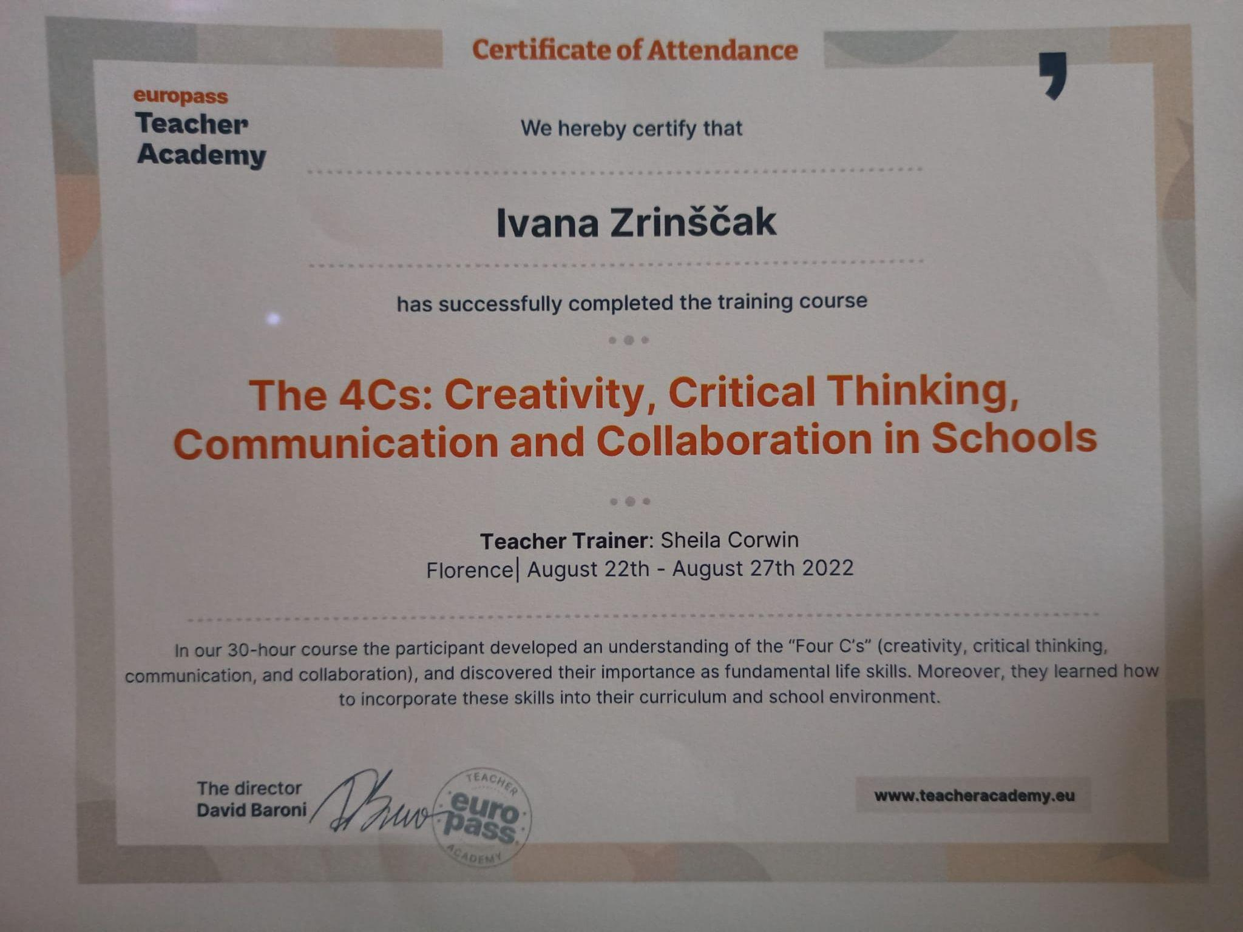
ISKUSTVO

Slide 6
10 KARAKTERISTIKA UČENJA U 21. STOLJEĆU
UČENICI SU AKTIVNI U UČENJU
UČE JEDNI OD DRUGIH
UČE VIŠE KROZ ISKUSTVO I AKTIVNIM SUDJELOVANJEM
POVEZUJU ZNANJE SA STVARNIM ŽIVOTOM
RAD U PARU, GRUPI, VRŠNJAČKO VREDNOVANJE
POTIČE SE UČENIKE DA SAMI SHVATE NASTAVNI SADRŽAJ I OBJASNE GA DRUGIMA
UKLJUČENI SU U KOMUNIKACIJU I SURADNJU
ZNAJU ŠTO UČE I ZAŠTO UČE
VELIKA RAZINA UKLJUČENOSTI I SUDJELOVANJA
RADE SAMOPROCJENE

Slide 7
UVODNE IGRE
na početku sata
Učiteljica mama Velika Gorica
Bigthree Curke Vg Požega
PREDSTAVI SE U SEDAM RIJEČI
IZVUKU PITANJE, U PARU ODGOVORE JEDAN DRUGOME ( PONAVLJANJE)
SUPER ZA POČETAK DANA: KAKO SI PROVEO VIKEND? NAJBOLJE MI JE KADA...., DANAS BI JOŠ VOLJELA...., MOJ NAJVEĆI IZAZOV JE ______
PREDSTAVI SE S PET BROJA
4
3
1
40
2009

Slide 8
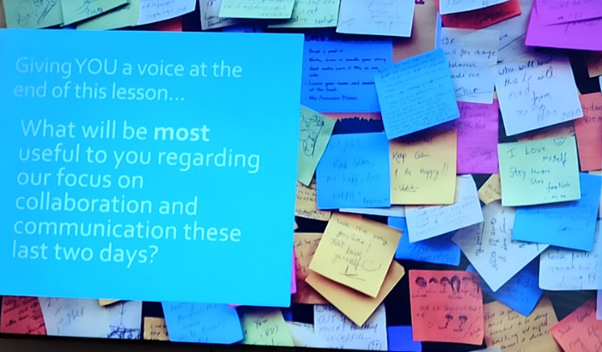
OMOGUĆITI
VOICE ( glas)
POST-IT
Jel vam jasno prošla lekcija?
Što vas još uvijek zbunjuje?
CHOICE ( izbor)
dati im da biraju s kime će raditi, sjediti…

Slide 9
SURADNJA - TIMSKI RAD
PQA METODA ( PICTURE - QUESTION - ANSWER)
ODABERITE SLIKU, OBJEKT, CRTEŽ, PRIKAZ…
NAPIŠITE PITANJA NA PAPIRU KOJEG STE DOBILI
PODIJELI SA SVOJIM PAROM PITANJA
PROVJERI JESI LI RAZUMIO SVA PITANJA SVOJEG PARA
POGLEDAJ VIDEO I POKUŠAJ ODGOVORITI NA PITANJA SVOGA PARA
NAKON POGLEDANOG VIDEA I ODGOVORA, POTRAŽI SVOGA PARA I ZAJEDNO S NJIM PROĐI KROZ ODGOVORE
POSTOJE LI JOŠ NEKA PITANJA NA KOJE BISTE OBOJE MOGLI ODGOVORITI

Slide 10
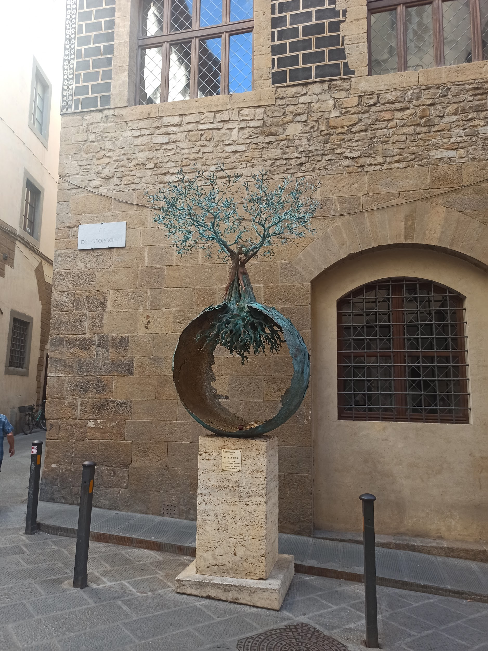
PQA metoda
Što ________________
Tko ________________
Gdje _____________
Kada _______________
Kako _______________
Zašto ________________

Slide 11
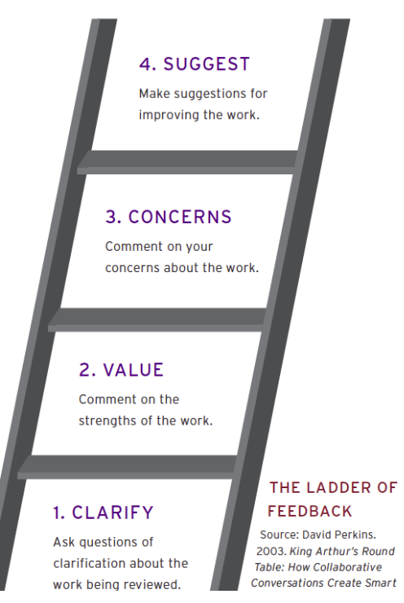
POVRATNA INFORMACIJA

Slide 12
TAG METODA

Slide 13
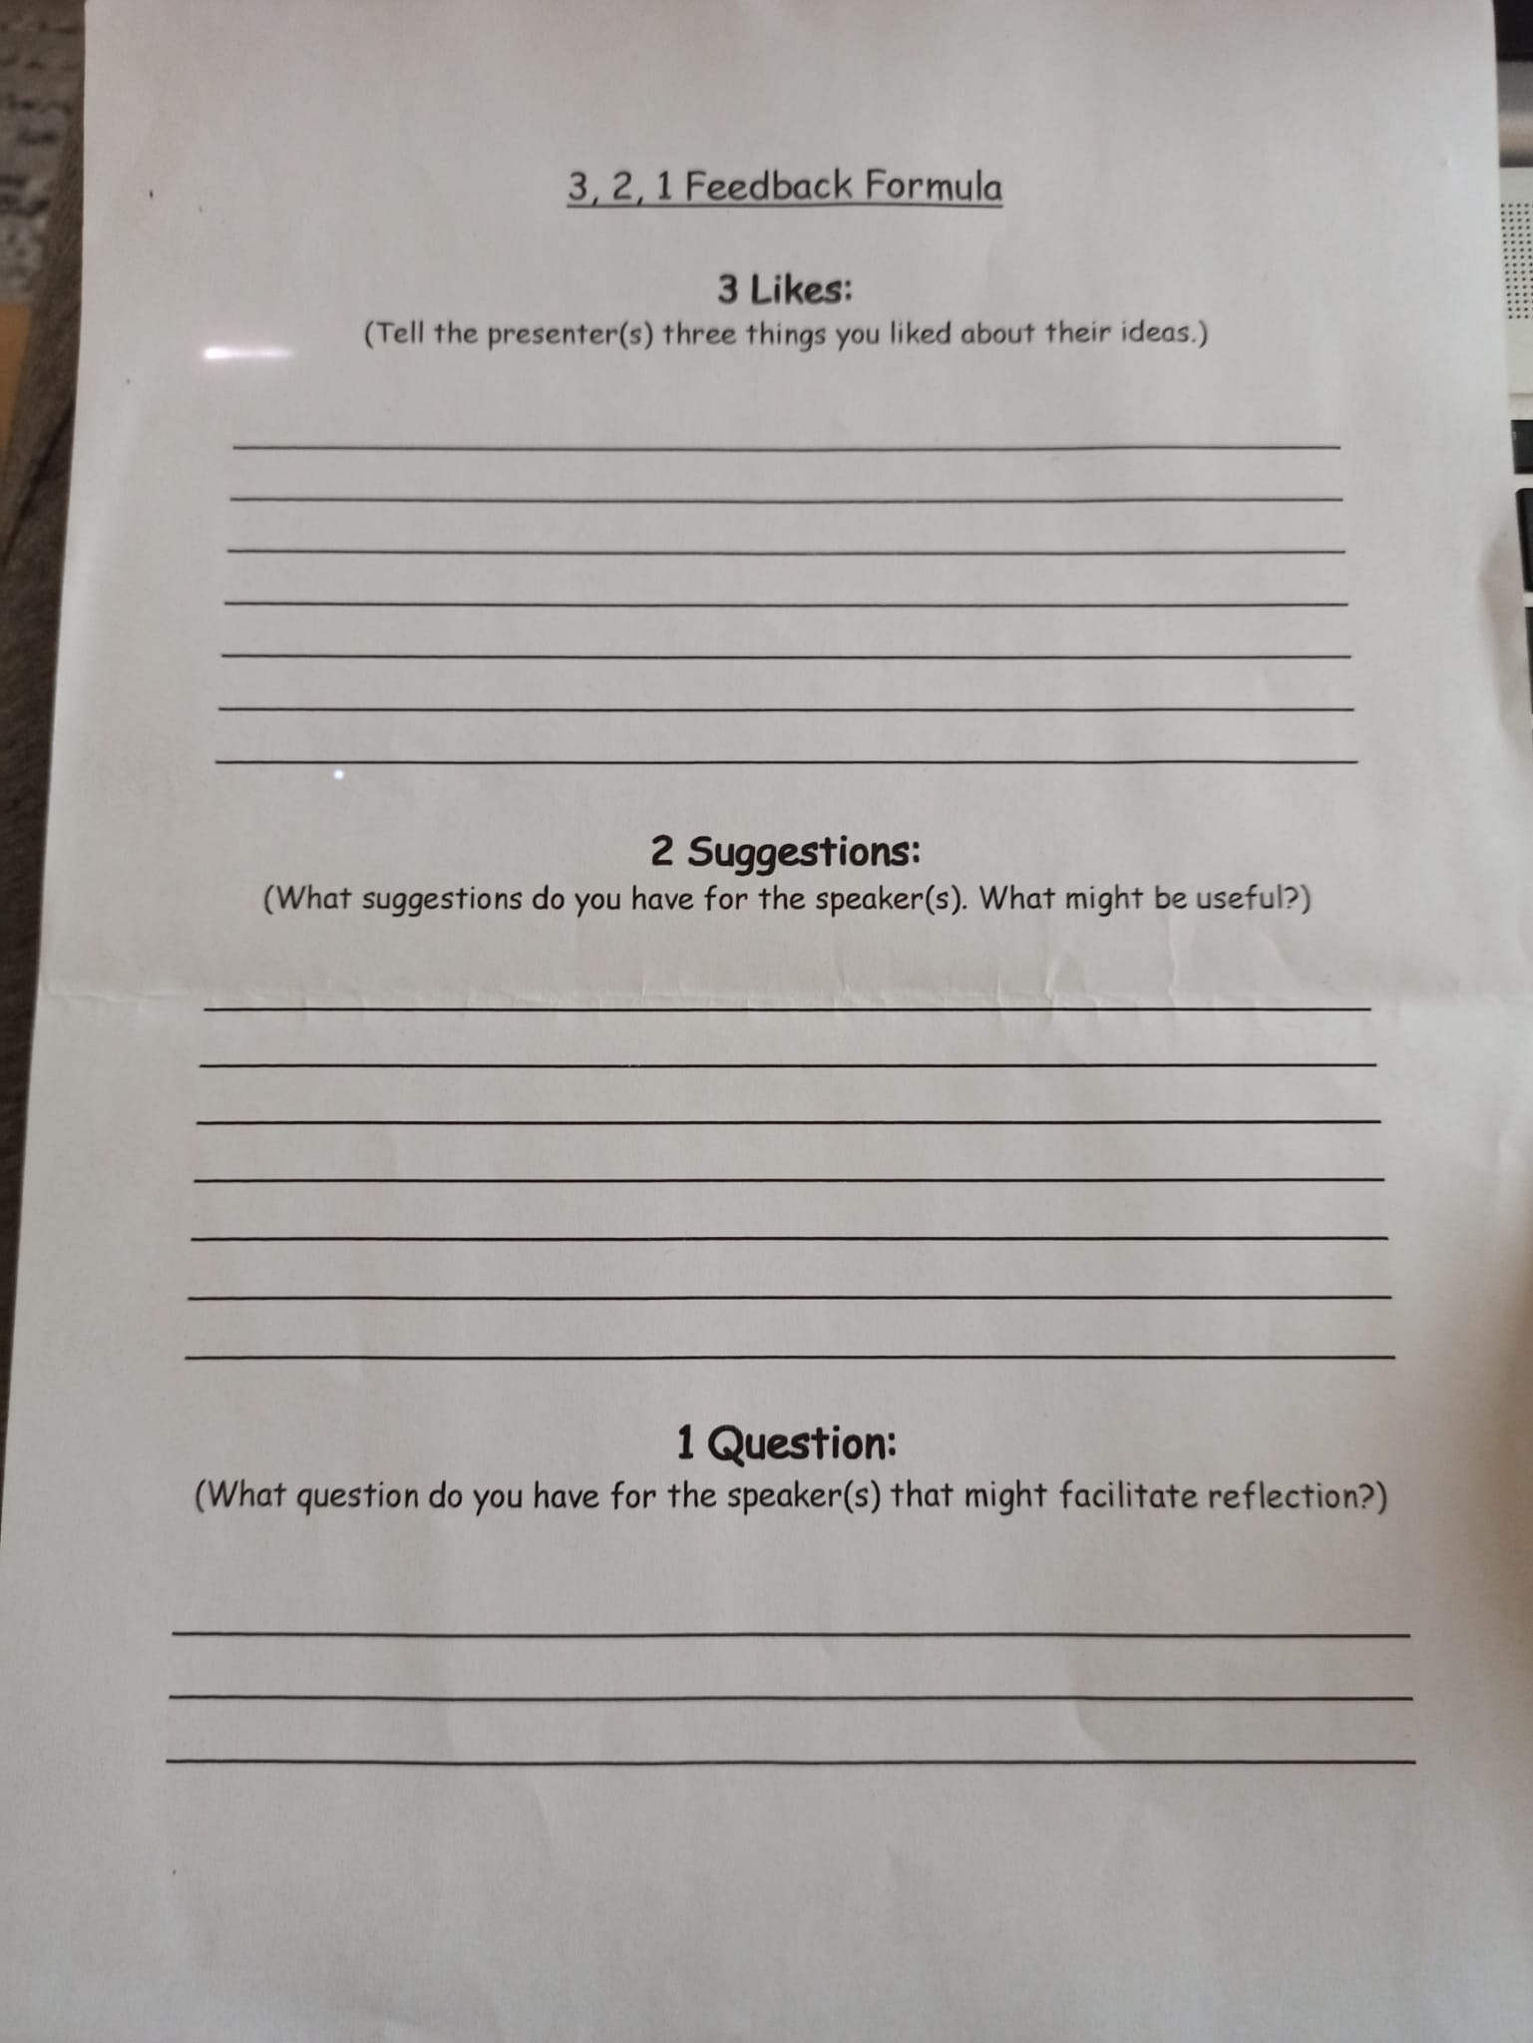
3, 2, 1 FEEDBACK
FORMULA
3 SVIĐA MI SE…
2 PRIJEDLOGA
1 PITANJE

Slide 14
THREE ACT PLAY ( ideja za SRO )

Slide 15
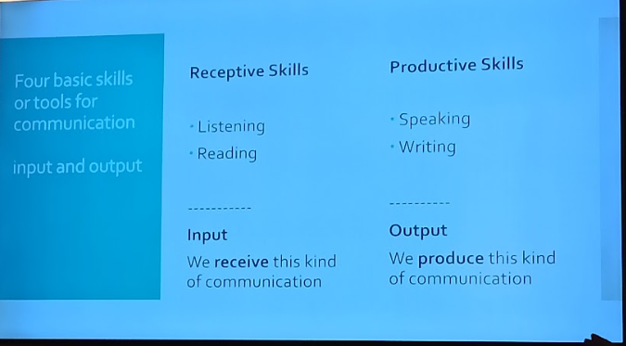
KOMUNIKACIJA
GOVORENJE
PISANJE
SLUŠANJE
ČITANJE

Slide 16
NEVERBALNA KOMUNIKACIJA

Slide 17
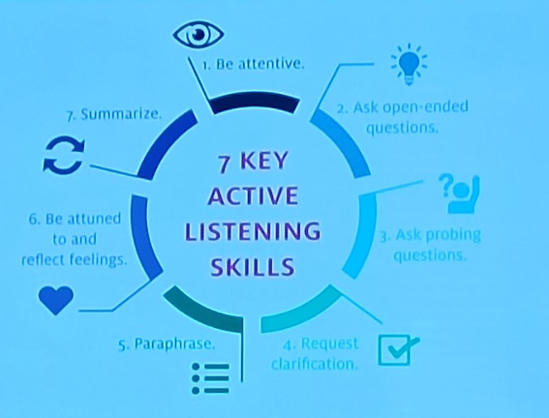
AKTIVNO SLUŠANJE

Slide 18
KAKO BITI DOBAR GOVORNIK
AKTIVNO SLUŠAJTE
PRIKLADNO DRŽANJE I GOVOR TIJELA
KORISTITE PRIMJEREN TON GLASA
JASNO I KONKRETNO GOVORITE
ZRAČITE SA SAMOPOUZDANJEM I PRISTUPAČNOSTI
POKAŽITE EMPATIJU I POŠTOVANJE

Slide 19
IDEJA ZA SAT ZA AKTIVNO SLUŠANJE
PROČITAJU NEKI ULOMAK IZ KNJIGE ( POV, GEO, PID, …)
MORAJU NAJVAŽNIJE DIJELOVE PREPRIČATI SVOME PARU

Slide 20
KRITIČKO RAZMIŠLJAJE- ZAŠTO JE BITNO?
PRIPREMA UČENIKE ZA ZANIMANJA KOJA JOŠ NE POSTOJE
RAZVIJA VJEŠTINE UČENJA
KLJUČ DEMOKRACIJE
UČENJE POSTAJE AKTIVNIJE
POMAŽE UČENICIMA DA BOLJE IZRAZE SVOJE IDEJE
POMAŽE NAM DA SE NOSIMO SA PROMJENAMA

Slide 21
KOJA PITANJA POSTAVITI?
ŠTO ZAPRAVO MISLIŠ KADA …?
KOJE IMAŠ DOKAZE ZA TO?
KOJI SU TVOJI IZVORI ZNANJA?

Slide 22
ŠTO NAM POMAŽE DA RAZVIJAMO MIŠLJENJE?
MOZGALICE
ZAGONETKE
LOGIČNI PROBLEMI
RJEŠAVANJE PROBLEMA
REFLEKSIJE
ISTRAŽIVANJE

Slide 23
KREATIVNOST - 1.DIO
IDEJE
PIŠEMO NA ZADAN POJAM ŠTO VIŠE ASOCIJACIJA 1 MINUTU, ZATIM ZAMJENIMO SA PAROM I ON NADOPIŠE JOŠ NEŠTO ŠTO MI NISMO. OPET MJENJAMO I ZAOKRUŽUJEMO DVA NAJBITNIJA POJMA PO NAŠEM MIŠLJENJU. ZAPISUJEMO NA PLOČU.
NA PLOČI ISTOVREMENO DVIJE, TRI GRUPE. SVAKI ČLAN IPISUJE JEDAN PRIDJEV, IMENICU, POJAM O ZADANOJ TEMI, ZATIM IDE NA KRAJ REDA. I TAKO ŠTO VIŠE ISPISATI U PET MINUTA.
CRTANJE PO PRIČI: nacrtaj kuću, tamo je i vrt s nekom vodom( jezero, potok, bara,...), ima i nešto drveća, ima li oblaka ili je nebo vedro?, vidim životinju-koja je to životinja?,...
PROJECT ZERO-THINKING RUTINES TOOLBOX

Slide 24
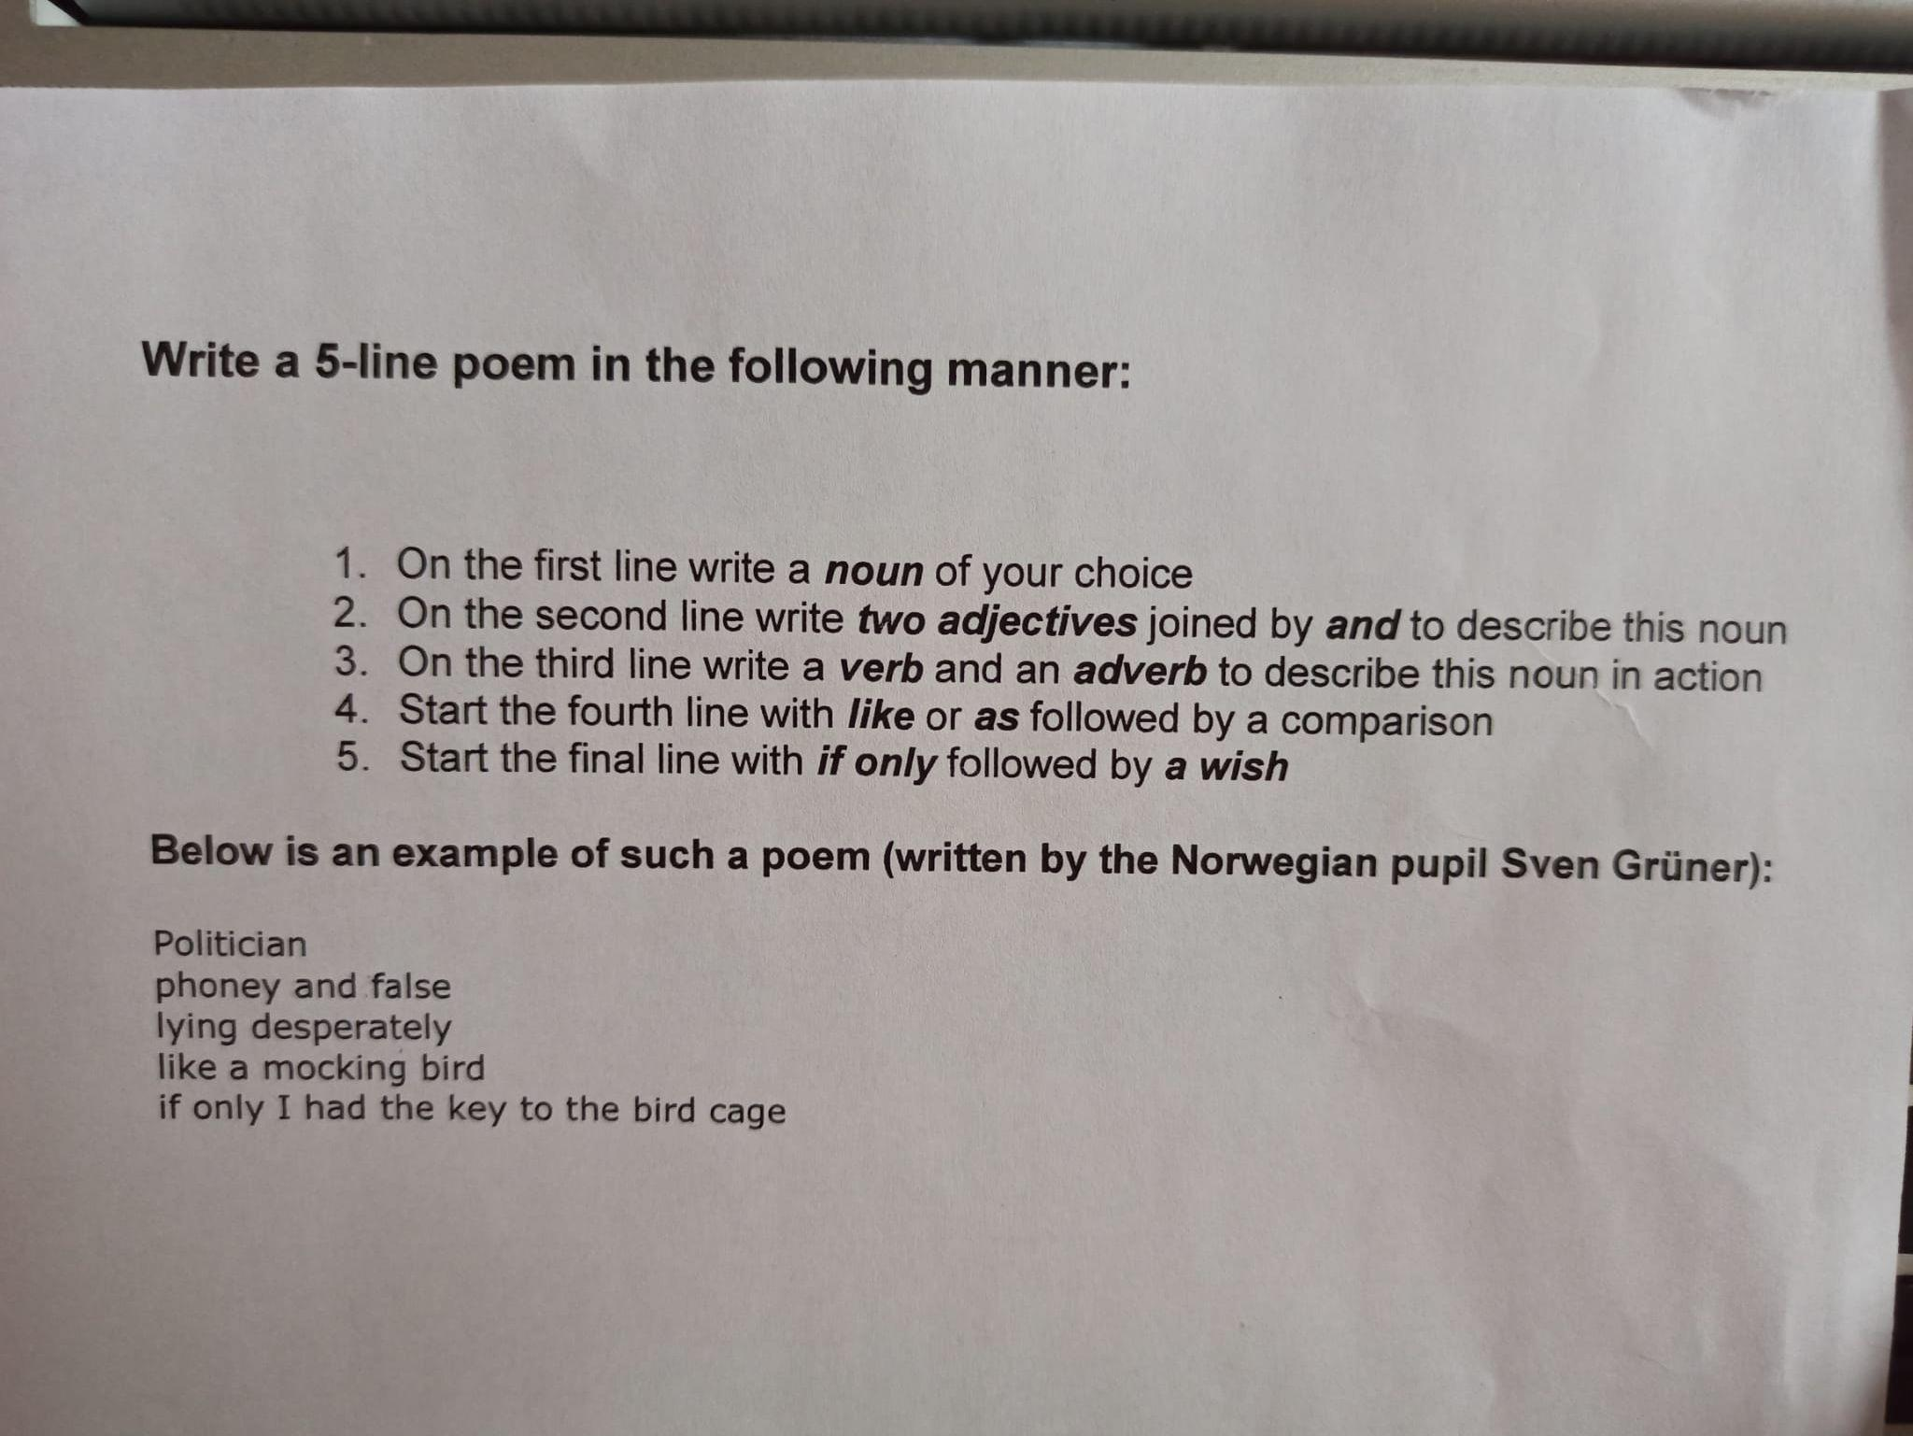
KREATIVNOST - 2. DIO ( PISANJE PJESME)
5. PISANJE PJESME
( PJESMA OD PET REDAKA)
NA PRVU LINIJU NAPIŠI IMENICU KOJU ŽELIŠ
MA DRUGU NAPIŠI DVA PRIDJEVA POVEZANA SA VEZNIKOM I KOJI OPISUJU IMENICU
U TREĆEM REDU NAPIŠI GLAGOL I PRILOG KOJI OPISUJE IMENICU U RADNJI
POČNI SA KAO ( LIKE OR AS)
POČNI SA KAD BI BAREM….ZAVRŠI SA ŽELJOM
Učiteljica
mudra i vedra
predano objašnjava
kao program sa beskonačnom petljom
kad bi barem znao programirati.

Slide 25
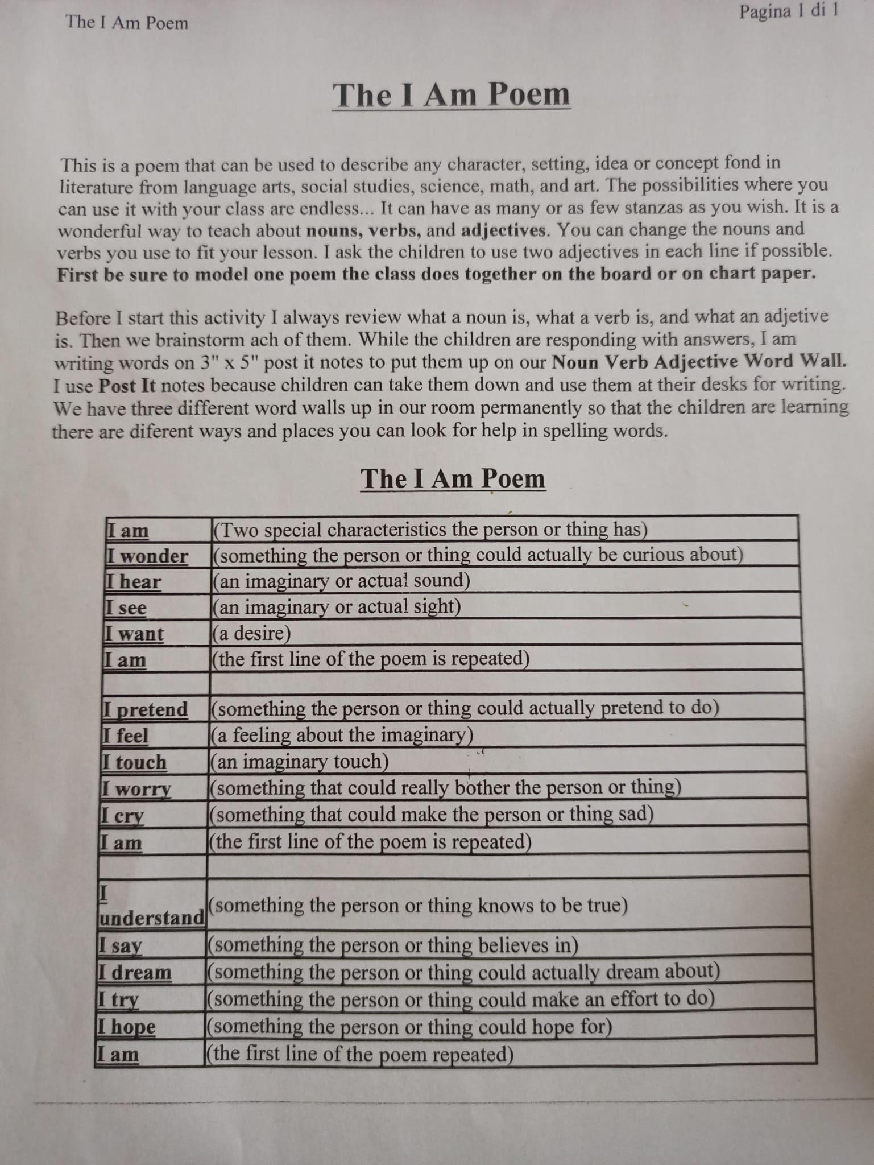
KREATIVNOST 3. DIO ( PISANJE PJESME)
6. JA SAM pjesma
ja sam….
pitam se….
čujem…
vidim…
želim…
ja sam ….
Dati učeniku koji je zlostavljan i onog koji
zl

Slide 26
KREATIVNOST - 4.DIO ( PJESME)

Slide 27
KREATIVNOST ( GLAZBA I CRTANJE)
ZATVORITE OČI I CRTAJTE PO PAPIRU KAKO OSJEĆATE GLAZBU.
LUDOVICO EINAUDI - PRIMAVERA
ISPUNITE SA BOJAMA CRTEŽ.

Slide 28
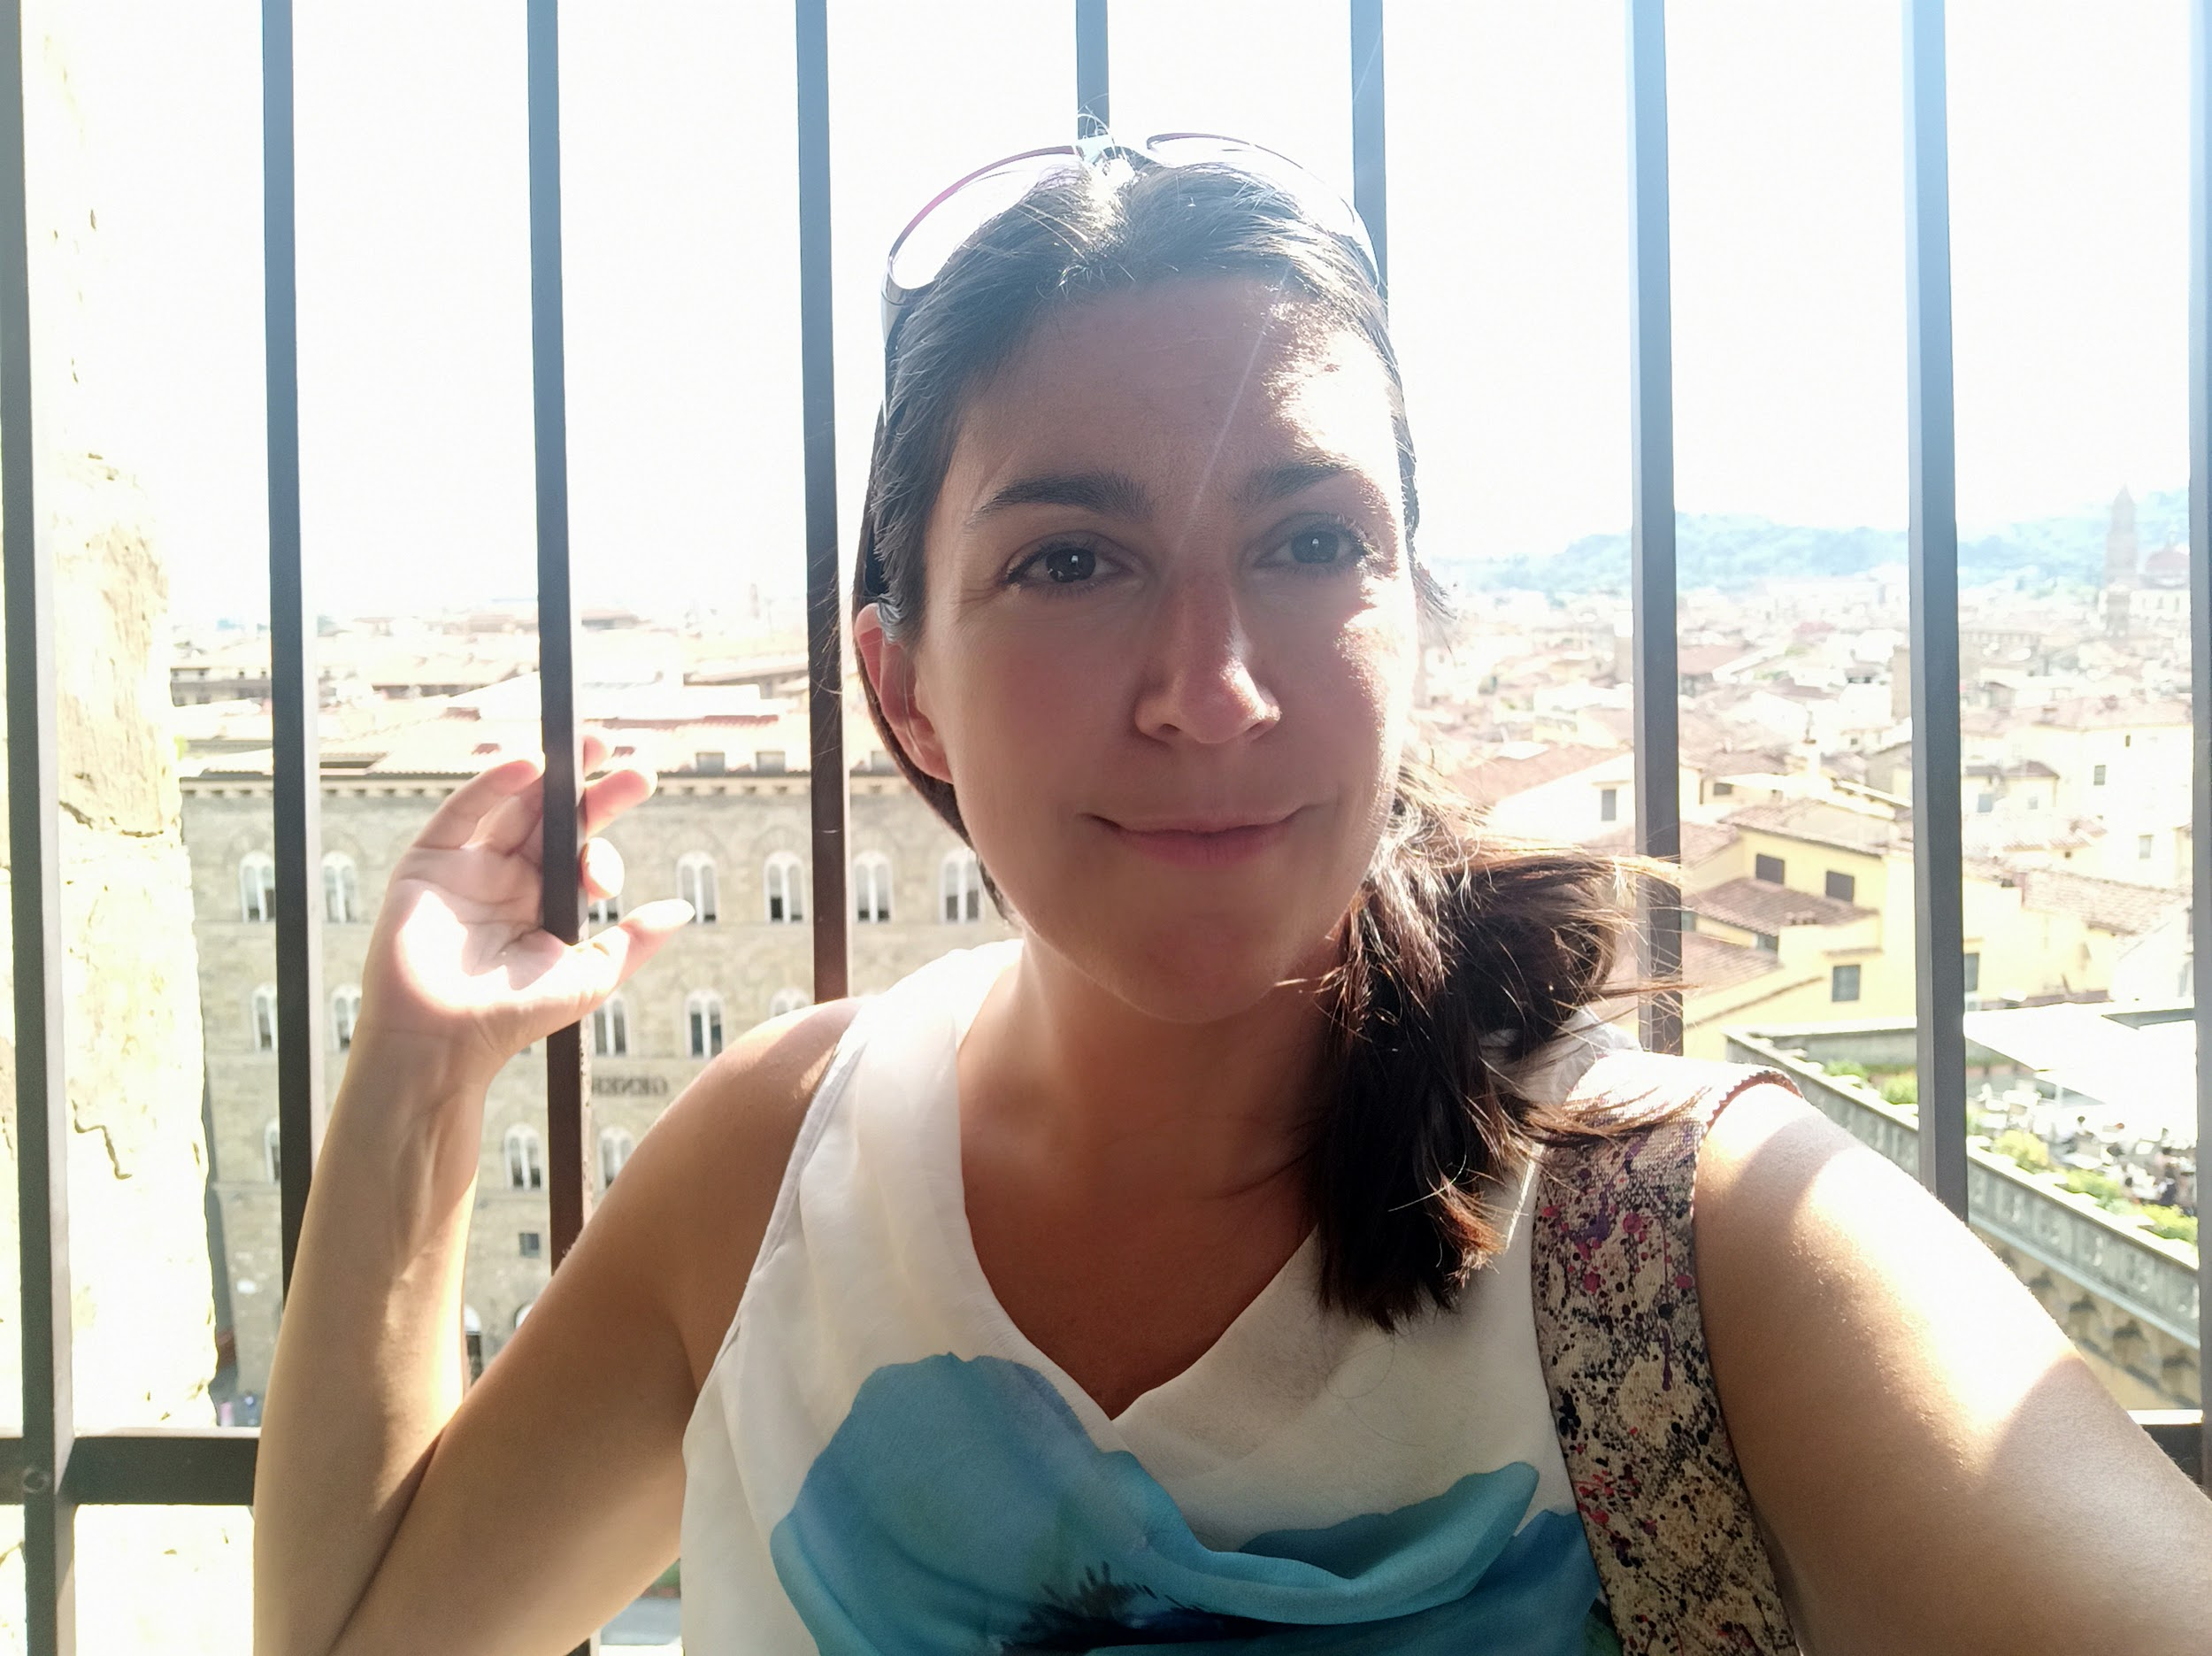
HVALA VAM NA PAŽNJI !
PRIKLJUČITE SE NAŠEM TIMU.
PUTUJTE!
STEKNITE NOVA POZNANSTVA!
PROŠIRITE NAŠU ZBORNICU NA ONU BEZ ZIDOVA!
ISKORISTITE PRILIKU!

